Slide 1
Notre expertise, mettre en relation les cadres et les entreprises 6/03/2025 CCE77

Slide 2
Programme
Présentation de l'APEC
Un conseil personnalisé de proximité et multicanal
Services spécifiques
Vous avez des questions
Donner un coup d’accélérateur à votre recherche d’emploi

Slide 3
1. Présentation de l’APEC

Slide 4
L’Apec : qui sommes-nous ?
Accompagner
l’évolution professionnelle des cadres et des Jeunes Diplômés
Apporter des clés de compréhension du marché et des mutations du travail
Aider à la
Réussite des recrutements cadres
Association de droit privé
1 mandat de service public
3 missions d’intérêt général
Opérateur de droit du Conseil en Evolution Professionnelle

Slide 5
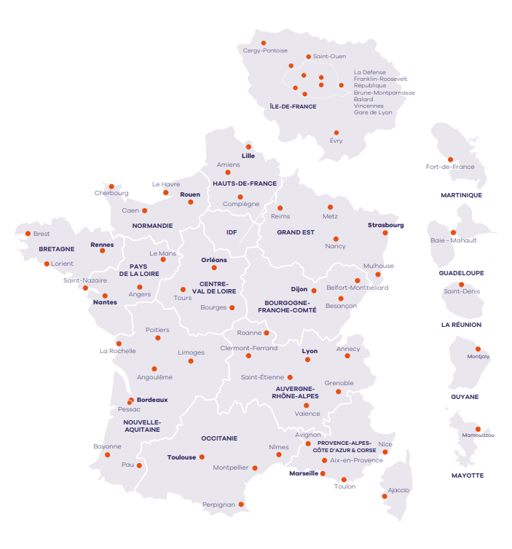
L’Apec : qui sommes-nous ? Nos implantions – janvier 2024
12 Délégations Régionales
Plus de 50 implantations de proximité
930 collaborateurs au national
280 dans les centres franciliens
Agence à MASSY

Slide 6
Les services de l’Apec dédiés aux cadres
Pour qui ?
Les cadres, en activité ou demandeurs d’emploi
Les jeunes diplômé.e.s dès bac+3
Pour quoi ?
Accéder aux offres d’emploi
Faire le point sur ses projets
Évoluer avec méthode
Être informé du marché
Et des tendances
Une offre structurée autour de 3 problématiques clés
Être accompagné.e dans sa stratégie de recherche :
Faire le point et changer de voie pour tous vos projets d’évolution professionnelle/ reconversion
Optimiser ses outils et ses techniques pour être visible et convaincant auprès des recruteurs
00/00/0000
Notes:
Recommandation :
-La présentation faite de l’Apec dans cette séquence doit rester concise, max. 5min
Les missions :
Collecter et diffuser les offres d’emploi cadre.
Accompagner les cadres dans leurs évolutions professionnelles et leur recherche d’emploi et les jeunes diplômé.e.s dans l’accès à leur 1er emploi, en lien avec l’évolution du marché.
Conseiller les entreprises pour optimiser leurs recrutements et la gestion des compétences internes.
Apporter des analyses et des repères sur les grandes tendances en tant qu’observatoire du marché de l’emploi cadre.
Chiffres-clés Apec :
-Pensez à vous appuyer sur le site Apec corporate pour présenter des données à jour : https://corporate.apec.fr/panorama-chiffre
A savoir :
Les participant-e-s devront prendre connaissance des vidéos ci-dessous en amont de l’atelier.
ces vidéos sont accessibles à partir de la Fiche Service de l’Atelier « premier emploi » sur apec.fr.
-L’Apec racontée par ses clients : https://www.youtube.com/watch?v=RPv1BoJspjU
-Du diplôme au 1er emploi, Christel partage son expérience : https://www.youtube.com/watch?v=3ASgowLDkoM
Objectif :
-Elle vise à présenter l’Apec à aux participant-e-s qui ne nous connaissent pas ou mal et à leur apporter des compléments éventuels d’informations.

Slide 7
02. Un conseil personnalisé, de proximité et multicanal

Slide 8
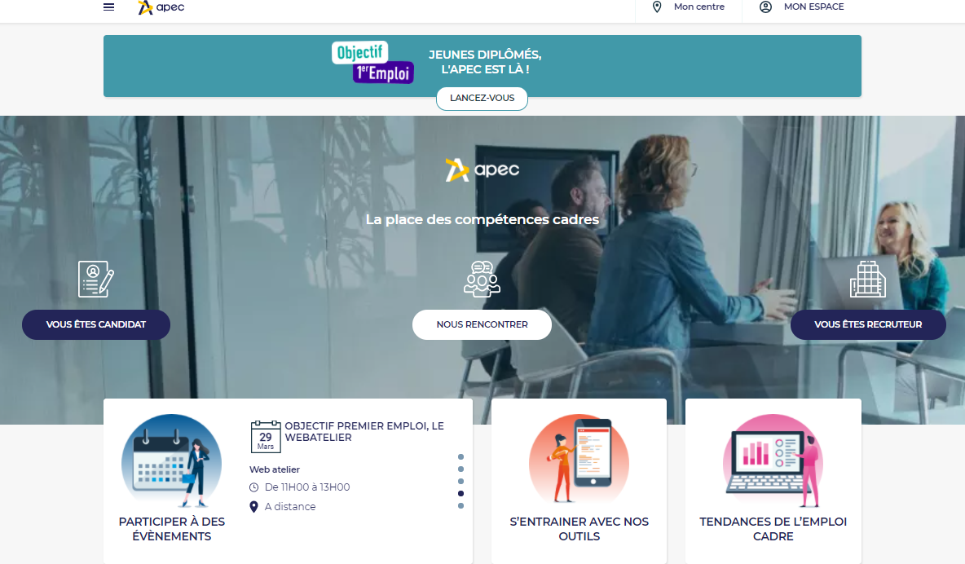
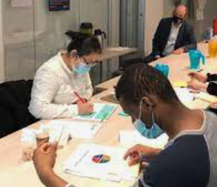
Une offre multicanale …
1# Des services en libre service sur internet sur www.apec.fr
2# Des services à distance par téléphone ou en visio
3# Des services de conseil de proximité, en face à face ou en collectif dans nos centres

Slide 9
Notre méthodologie d’accompagnement
Entretien de diagnostic
( RDV conseil)
Analyser votre situation
Identifier s’il est opportun de s’engager dans un accompagnement et les objectifs associés
Parcours d’accompagnement
Réaliser des entretiens pour :
Livrable de synthèse
Travailler sur un plan d’action construit à l’aide du consultant pour atteindre les objectifs visés
travailler sur votre projet professionnel
L’aider à optimiser ses techniques de recherche
Des entretiens en face à face ou à distance selon vos besoins
Durée moyenne
3 à 6h d’accompagnement

Slide 10
3. Services spécifiques

Slide 11
Nouveaux Horizons
3 séminaires
Objectif
Favoriser l’insertion professionnelle rapide des cadres en recherche d’emploi de longue durée.
Sécuriser la reprise d’activité.
Eligibilité
Être en recherche d’emploi depuis au moins 12 mois
Facteurs clés de succès
Être disponible et volontaire pour s’investir plusieurs semaines / Être ouvert au travail de groupe /
3 séminaires de 2 jours / Être prêt à s’impliquer activement
> Bénéficier d’une approche alternative centrée sur la personne et ses priorités.
> S’appuyer sur l’intelligence collective pour penser autrement,
> Définir un axe professionnel en phase avec les besoins actuels de recrutement.
> Sécuriser sa reprise d’activité.
Petits groupes
Dans les centres
00/00/0000

Slide 12
20/03/2025 | 14:30 | 3 et 4/04 | 10 et 11/04 | 16 et 17/04 | Anne | APEC EVRY
20/03/2025 | 10:00 | 26 et 27/03 | 2 et 3/04 | 9 et 10/04 | Marie-Héléne | FT AVON
23/04/2025 | 10:00 | 28 et 29/02 | 12 et13/05 | 22 et 23/05 | Nadjatte | FT DOURDAN

Slide 13
Jeune diplômé.e, trouver son premier emploi
En ligne
Objectif Premier Emploi : Pour bien démarrer votre recherche d’emploi, un atelier animé par un.e consultant.e. pour faire le point sur vos atouts et bénéficier de conseils adaptés à votre situation. Repartez avec votre plan d’action et un suivi personnalisé.
Offres d’emploi : postulez via les 35 000 offres d’emploi accessibles aux jeunes diplômé.e.s.
Le Profil Apec : Publiez votre profil candidat auprès des
30 000 recruteurs qui utilisent chaque mois la profilthèque Apec.
Objectif Premier Emploi : en atelier sur site ou Web atelier
Parler rémunération :
Dans les centres en atelier
Webinaire
00/00/0000

Slide 16
Bienvenue à l’embarquement « Itinéraire Cadre »
Notes:
Intro : vous êtes ici dans le cadre d’un parcours IC
(présenter la carte) qui dure 2 mois axé principalement sur l’action
L’idée est de vous faire passer par des escales qui vous sont indispensables ; les îles bilan, projet, marché on vous donnera des supports pour vous aider à recenser ce qu’il y a dans votre sac à dos, votre destination. Si besoin d’aller plus loin, on vous orientera lors de l’entretien indiv on vous proposera un accompagnement spécifique
Notre voyage vous amènera sur l’archipel des actions que nous travaillerons plus particulièrement;
Aujourd’hui on est dans l’embarquement et la destination de ce voyage est de vous donner les clés pour atteindre votre objectif (retrouver plus facilement un emploi, définir un projet, créer une activité …)
L’objectif est de définir avec vous votre voyage personnalisé formalisé sous la forme d’un carnet de bord.
Présenter les îles où vous allez faire escale
Un rendez-vous individuel pour valider le parcours

Slide 17
Itinéraire cadre

Slide 18
📌 'Senior, Adoptez les bons réflexes'
Dans un marché du travail sous tension et en profonde mutation, les cadres à partir de 55 ans arrivent sur le marché désorienté, avec des besoins de points de repères clairs.
L’idée est que cet atelier vous apporte les premières actions à réaliser, vous informe sur les autres formes d’emploi et les dispositifs de fin de carrières.
👉 Vous avez plus de 55 ans , vous êtes à la recherche d’un nouvel #emploi ou en #reconversionprofessionnelle depuis moins d’un an. 👉 Vous souhaitez redonner un nouveau souffle à votre carrière et #adopter les bons réflexes. 👉 On parle de compétences, de qualités, d’ATOUTS❗️ Une belle journée riche en échange et en partage dans une démarche de collaboration et de co-construction😉.
👀Déroulé de la journée :
Identifier et valoriser vos atouts
Cadres seniors : quels freins, quels atouts
De quoi parle t’on concrètement quand on parle d’atouts
Comment identifier vos atouts en apprenant à les valoriser (outils et méthodes
Présentation de notre CVthèque
Quelques autres formes d’emploi :
La micro-entreprise
Le portage salarial
Le management de transition
Le temps partagé
Dispositifs de fin de carrières
Conclusion Plan d’action Proaines dates :

Slide 19
4. Vous avez des questions

Slide 20
Merci pour votre attention
00/00/0000
Nom de la présentation

